Slide 1
ЦЕНТР ИССЛЕДОВАНИЯ И ЭКСПЕРЕМЕНТИРОВАНИЯ «КЛУБ ОТЧЕГОЧКИ И ПОЧЕМУЧКИ»
Подготовительная к школе группа №12
Воспитатели: Филидова Оксана Алексеевна
Казакова Татьяна Александровна

Slide 2
Актуальность детского экспериментирования состоит в том, что современные дети живут и развиваются в эпоху информатизации. В условиях быстро меняющейся жизни от человека требуется не только владение знаниями, но и в первую очередь умение добывать эти знания самому. В наши дни существует реальная проблема современных детей – замена реальной природы виртуальной

Slide 3
Ребенок все больше времени проводит за компьютером, планшетом, телевизором. В этом нет ничего плохого, однако, все хорошо в меру. Никакой, даже самый красивый видеофильм о природе не заменит живого общения с ней. Современные дети нередко испытывают страх перед природой, для них она незнакомая и чужая.

Slide 4
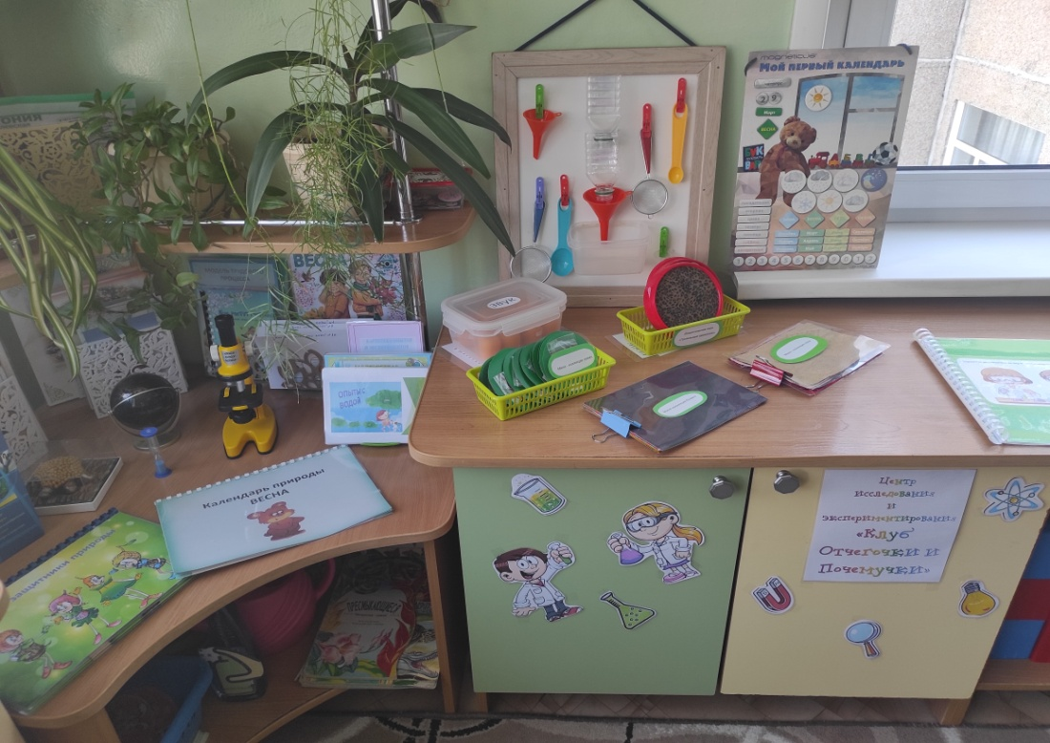
Обучение детей экспериментированию необходимо начинать с насыщения развивающей среды:

Slide 5
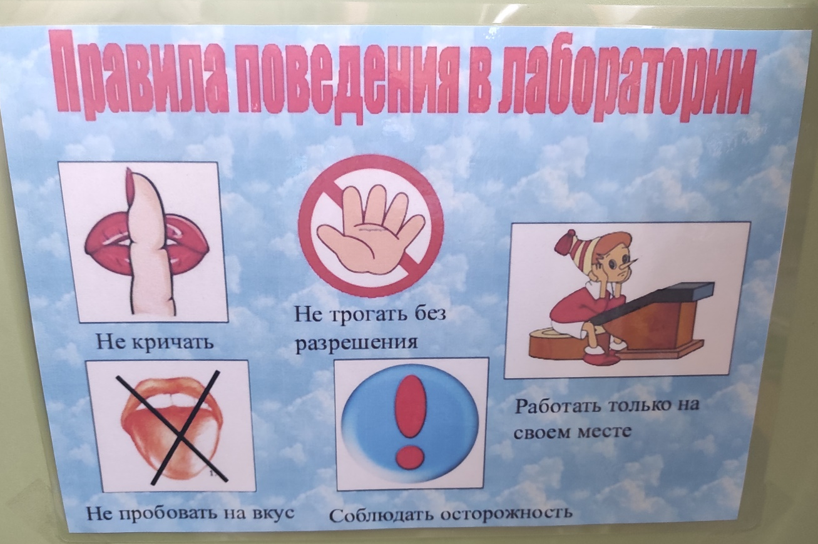

Slide 6
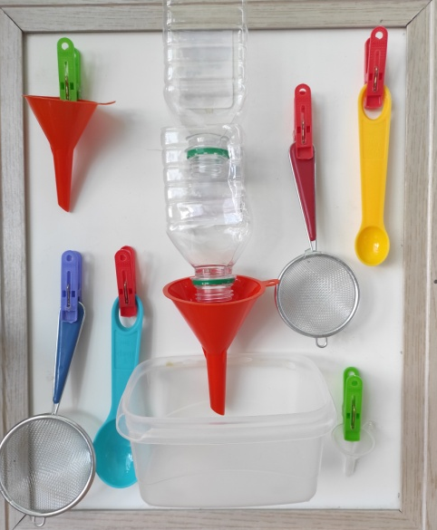
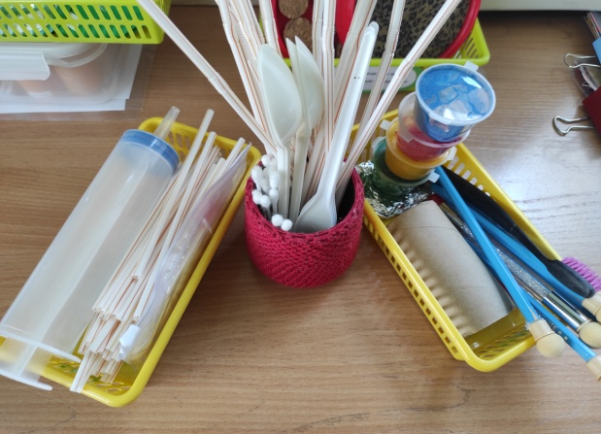
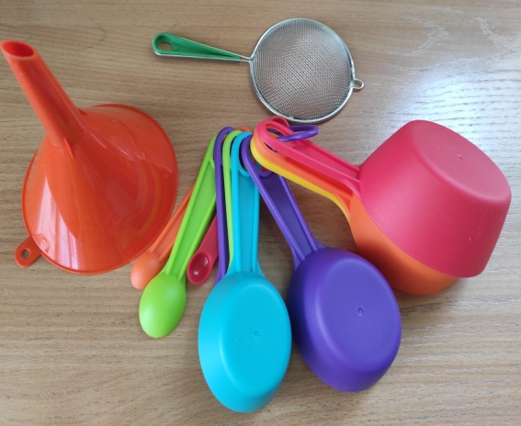
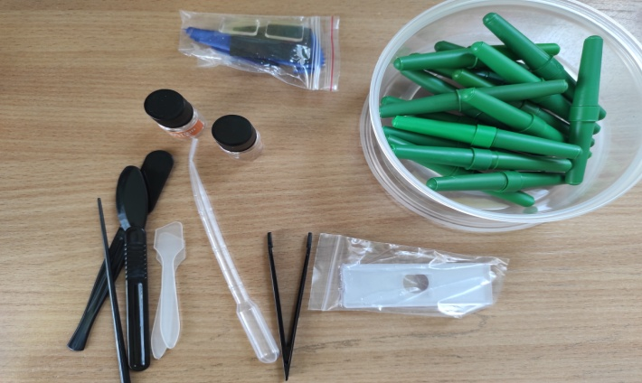
Приборы-помощники:

Slide 7
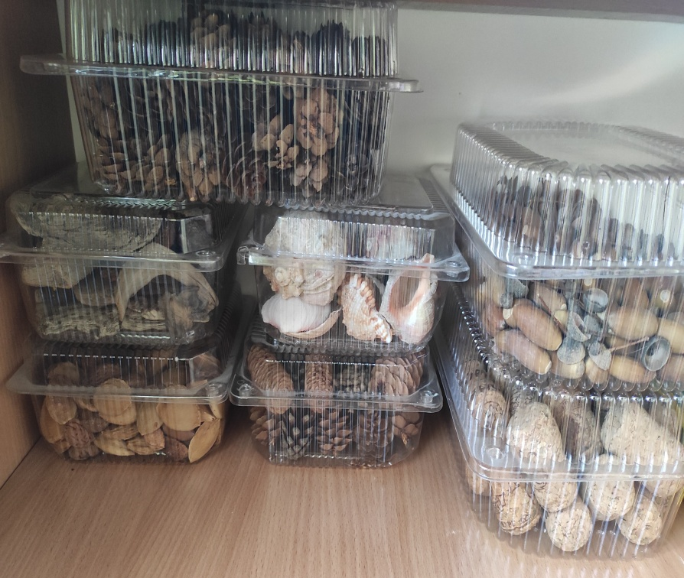
Природный материал: камешки, ракушки, шишки, красители

Slide 8
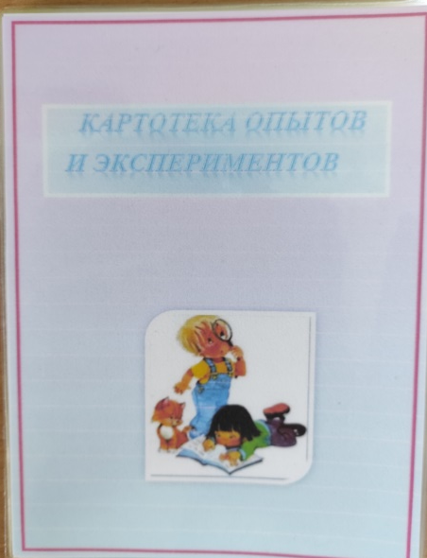
В нашей работе была подобрана серия опытов с неживой природой и создана картотека

Slide 9
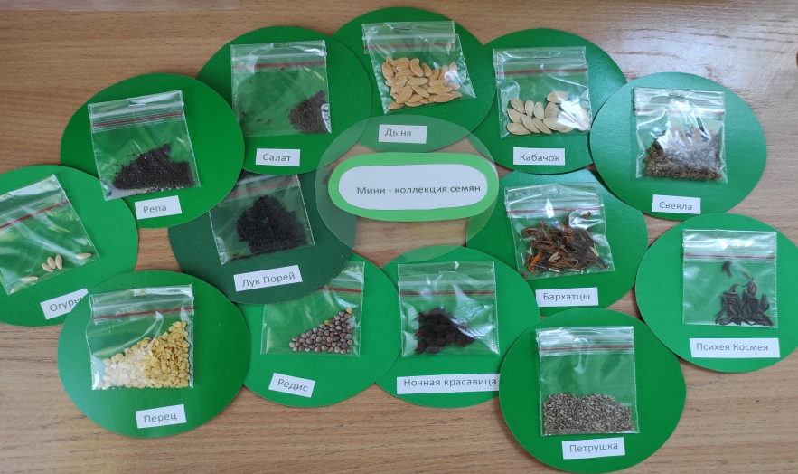
Мини-коллекции

Slide 10
Опыт : «Как вытолкнуть воду?»
Цель:
Формирование представления о том, что уровень воды повышается, если в воду класть предметы.
Материал:
Мерная ёмкость с водой, камешки, предмет в ёмкости.

Slide 11
Описание: перед детьми ставится задача: достать предмет из ёмкости, не опуская руки в воду и не используя разные предметы-помощники (например, сачок). если дети затруднятся с решением, то воспитатель предлагает класть камешки в сосуд до тех пор, пока уровень воды не дойдёт до краёв.

Slide 12
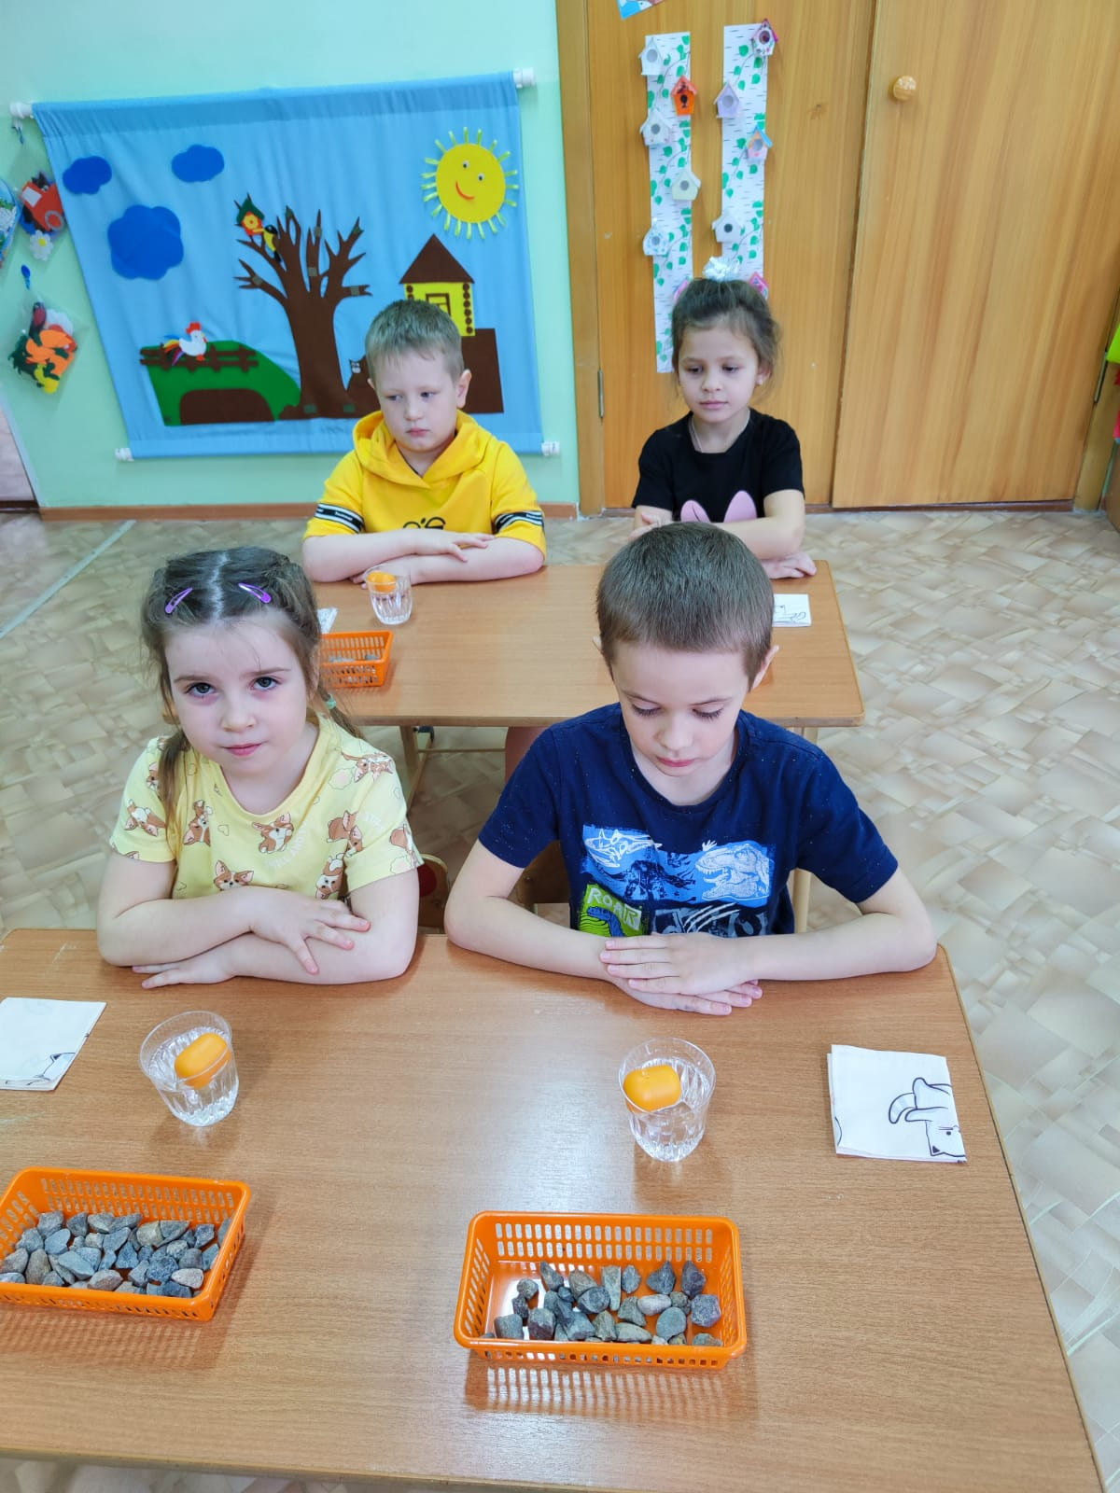
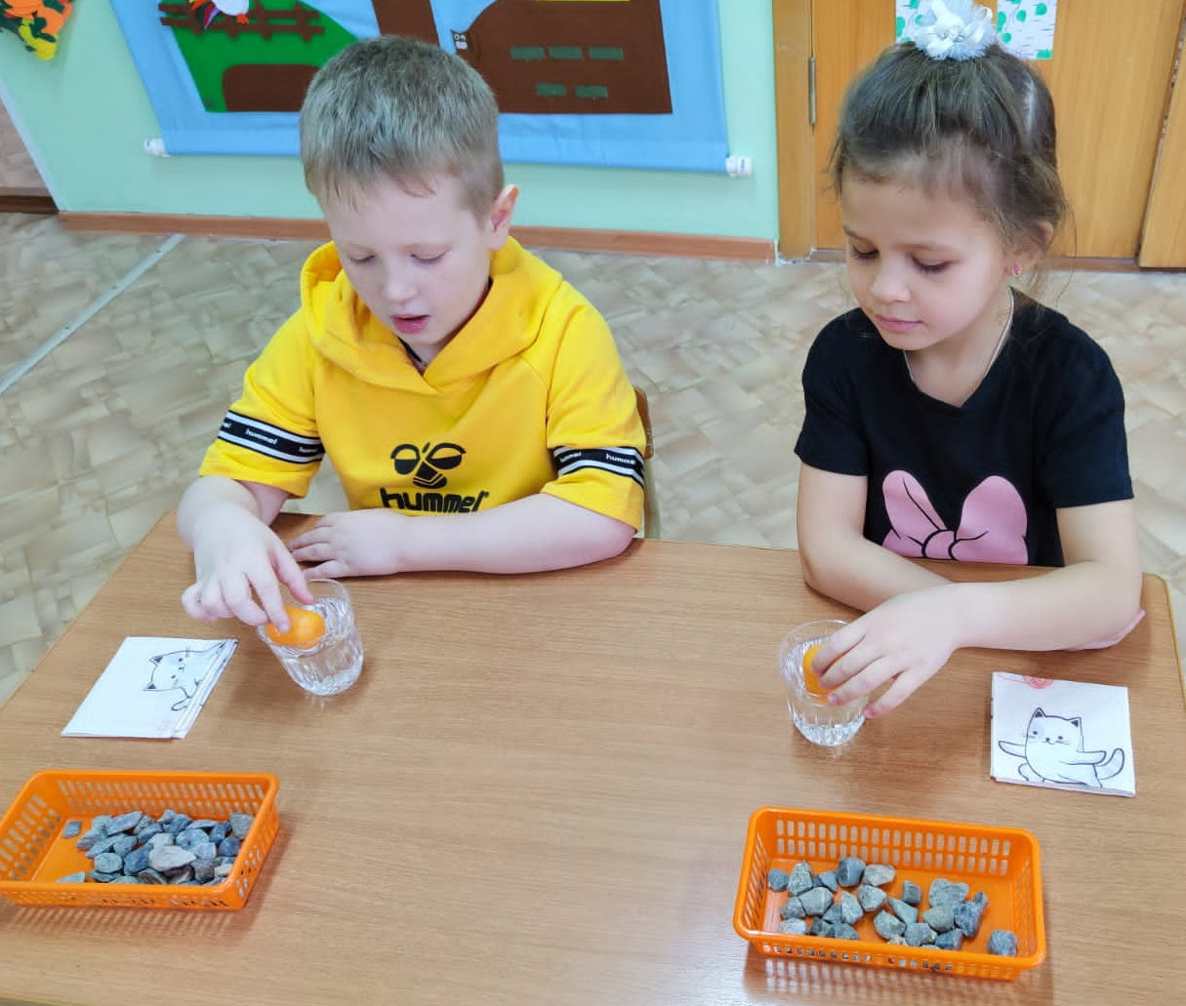
Предметы бывают легкие и тяжелые.

Slide 13
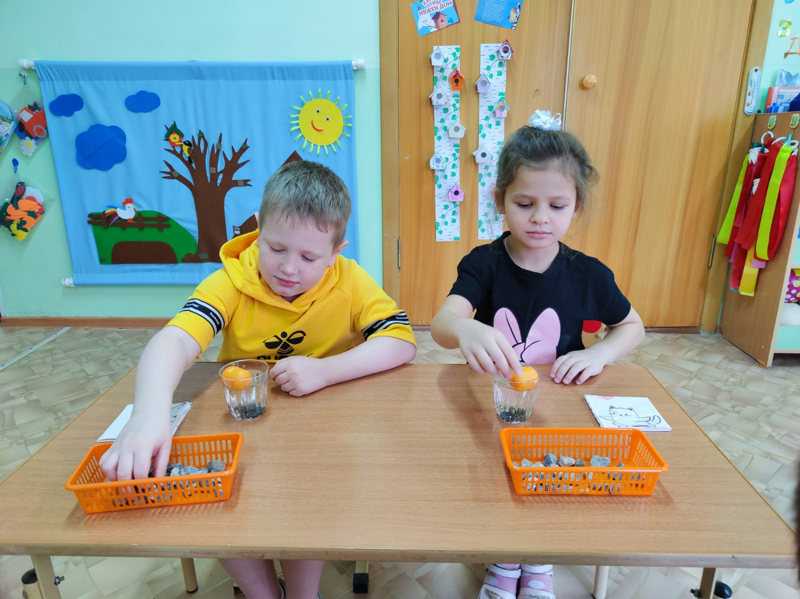
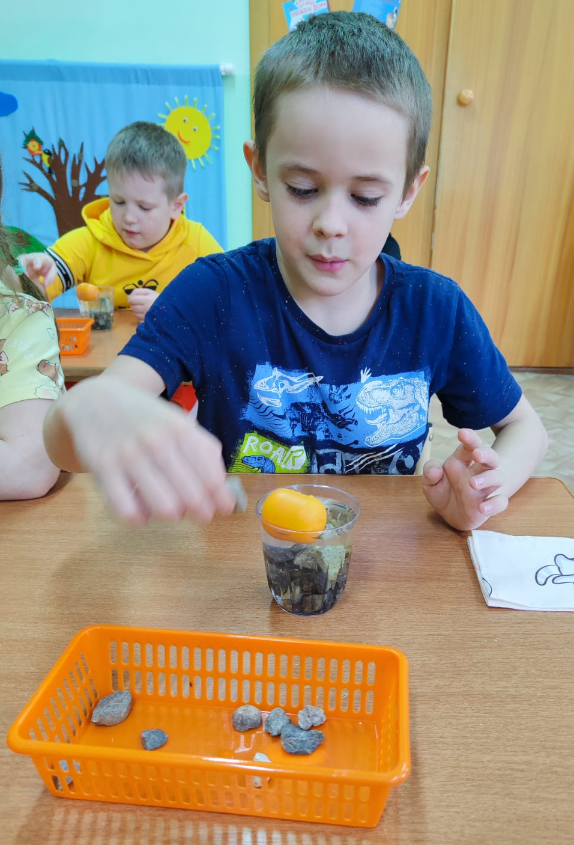

Slide 14
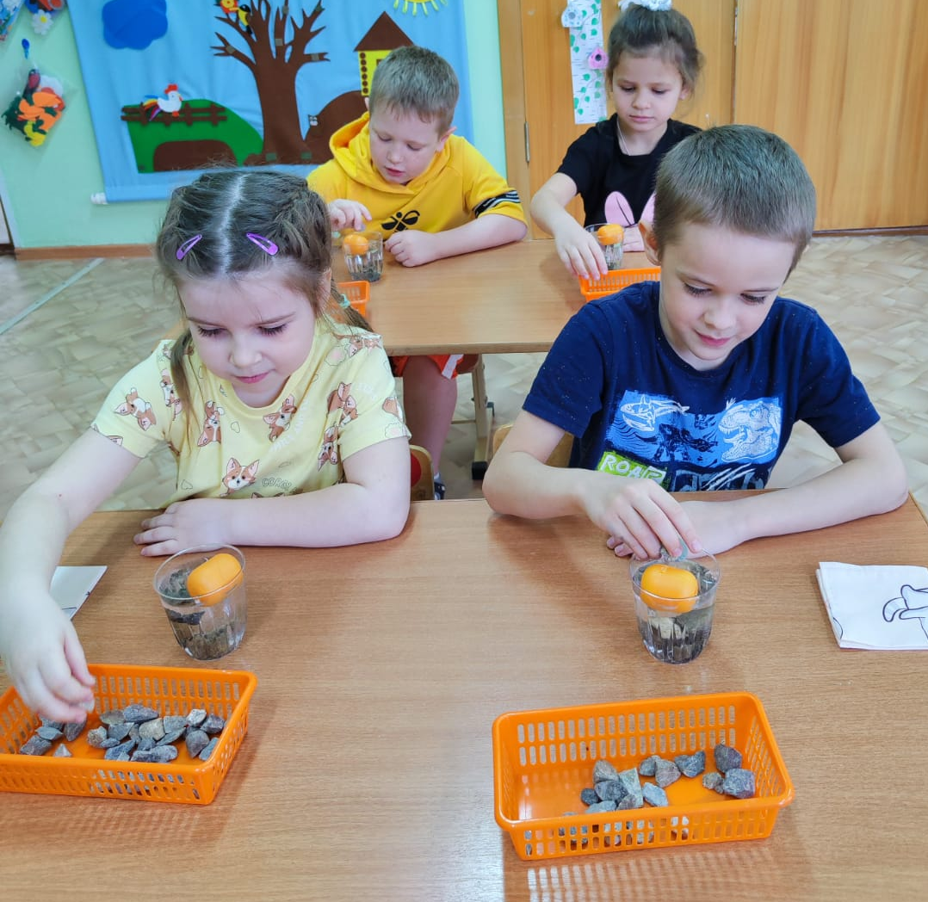
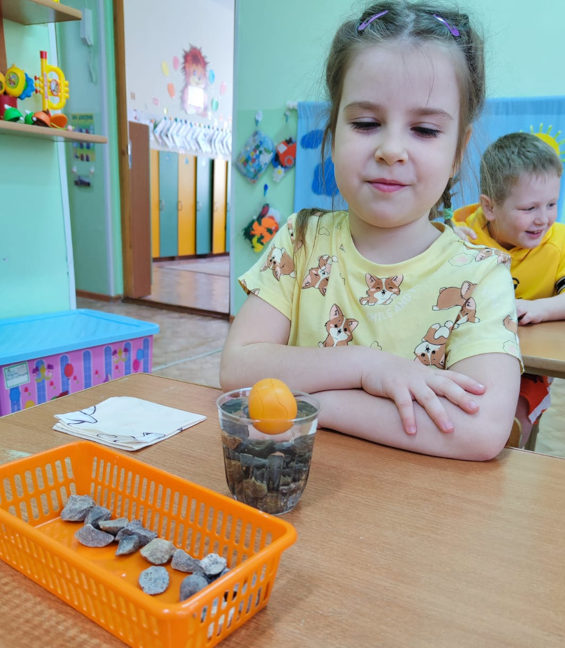
Вывод: Камешки, заполняя ёмкость, выталкивают воду.

Slide 15
Во время проведения опытов дети высказывали свои предположения о том, что может случиться, если надуть шарик…, или как стакан поднять со дна…, дети вступали в споры друг с другом, мнения у детей расходились, и только демонстрация опыта подтверждала правильность того или иного предположения

Slide 16
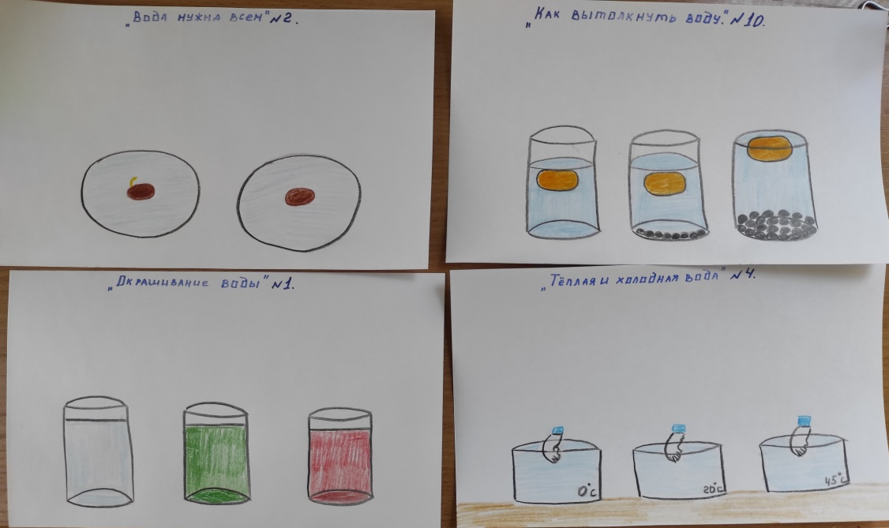
Проведённые опыты зарисовываем и помещаем в папку «Наши опыты и наблюдения». Дети могут подойти, посмотреть, вспомнить и рассказать о проведённых опытах.

Slide 17
Игровое пособие «ПЕРЕЛИВАЙКА»
Игра с водой – это естественная и доступная для каждого ребенка форма деятельности. Ребенок, часто словами не может выразить свои переживания, страхи, и тут ему на помощь приходят игры с водой.
Игры с водой имеют терапевтический эффект. Сама фактура воды оказывает приятное успокаивающее воздействие, дает эмоциональную разрядку. Играя с водой, ребенок может сбросить отрицательные эмоции и получить положительный заряд энергии.
Организуя игры детей с водой, решаем следующие задачи:
1. Способствуем физическому развитию ребенка (развиваем мелкую моторику, зрительную и двигательную координацию).
2. Знакомим ребенка с окружающим миром, в том числе со свойствами воды.
3. Расширяем и обогащаем словарный запас ребенка..
4. Снимаем психическое напряжение и агрессию.

Slide 18
Работа с родителями:
Консультации для родителей
«Организация детского экспериментирования в домашних условиях»;
«Роль семьи в развитии поисково-исследовательской активности ребенка»;
- «Что можно и нельзя делать при проведении экспериментов»;
-
«Сезонные опыты и эксперименты в семье»;
- «Наблюдения за изменениями в природе и погоде».

Slide 19
На основании проводимой работы мы смогли убедиться в том, что детское экспериментирование является особой формой поисковой деятельности, в которой дети могут проявить свои знания. Детское экспериментирование является эффективным и необходимым для развития у дошкольников исследовательской деятельности

Slide 20
СПАСИБО ЗА ВНИМАНИЕ

